Slide 1
ГАПОУ «Казанский медицинский колледж»
Проведение аттестации педагогических работников на соответствие первой или высшей квалификационной категории в соответствии с административным регламентом
Зав. метод. кабинетом
Сагдиева М.С.
Казань, 2022

Slide 2
Аттестация педагогических работников организаций, осуществляющих образовательную деятельность и находящихся в ведении Республики Татарстан, педагогических работников муниципальных и частных организаций, осуществляющих образовательную деятельность

Slide 3
Нормативно-правовые акты, регулирующие оказание услуги
Федеральный закон от 29.12.2012 № 273-ФЗ «Об образовании в Российской Федерации»
Приказ Министерства образования и науки РФ от 7 апреля 2014 г. N 276 "Об утверждении Порядка проведения аттестации педагогических работников организаций, осуществляющих образовательную деятельность" (с изменениями и дополнениями)
Постановление Правительства РФ от 21 февраля 2022 г. N 225 "Об утверждении номенклатуры должностей педагогических работников организаций, осуществляющих образовательную деятельность, должностей руководителей образовательных организаций"

Slide 5
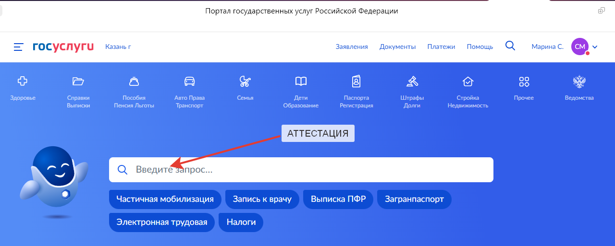
Государственный услуги РФ

Slide 6
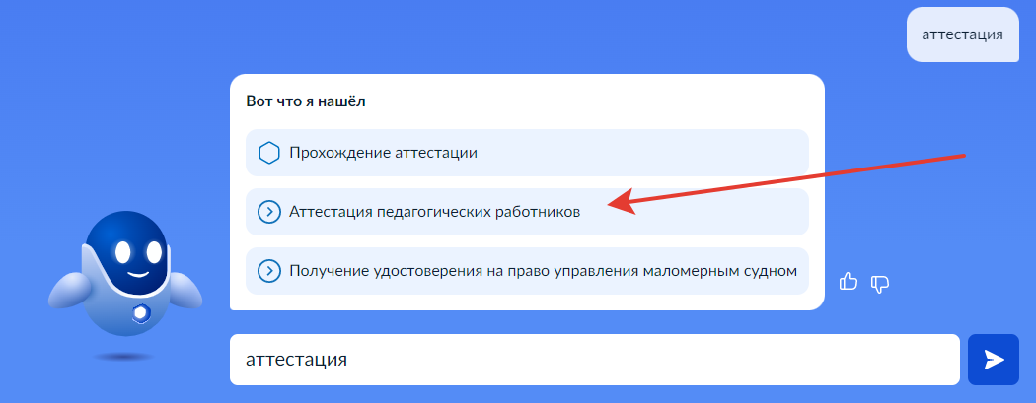
Государственный услуги РФ
Далее по подсказкам!

Slide 7
Государственный услуги РТ

Slide 8
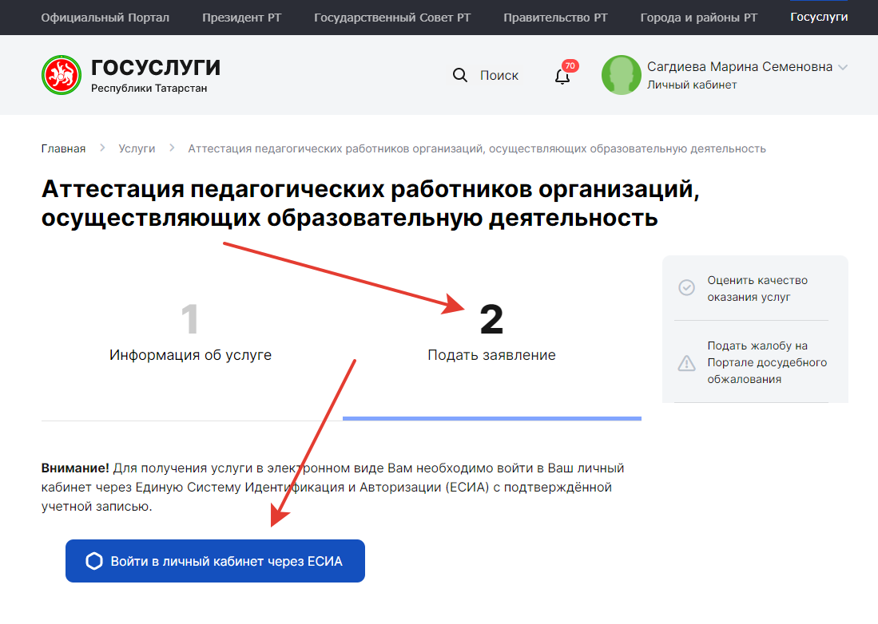

Slide 9
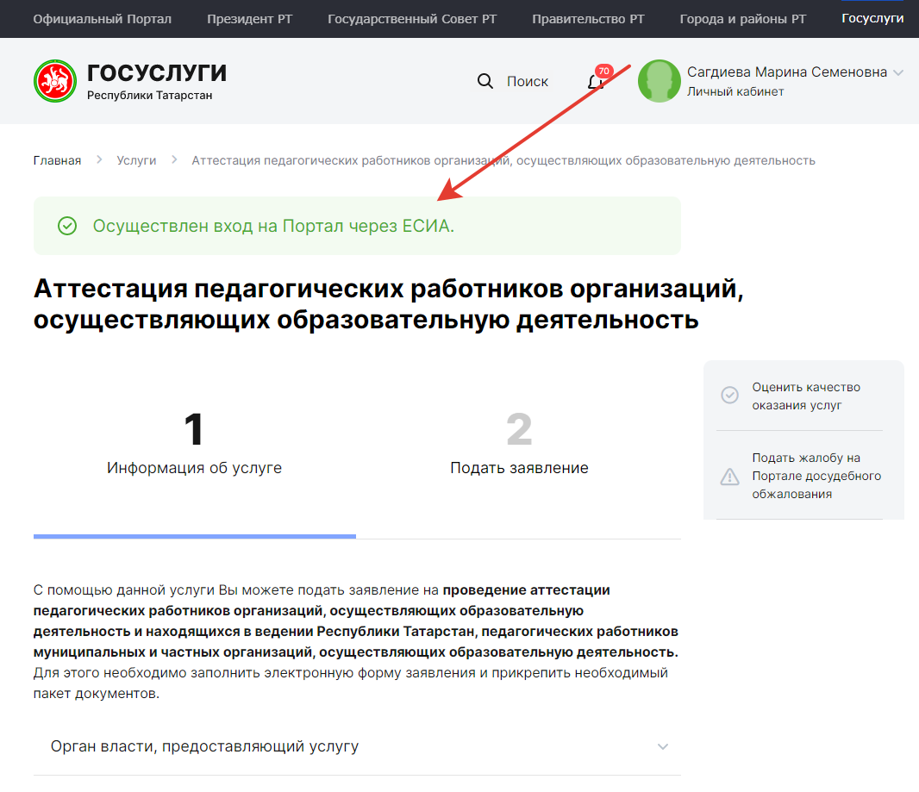

Slide 11
Карта результативности

Slide 13
Изменения на следующем слайде

Slide 14
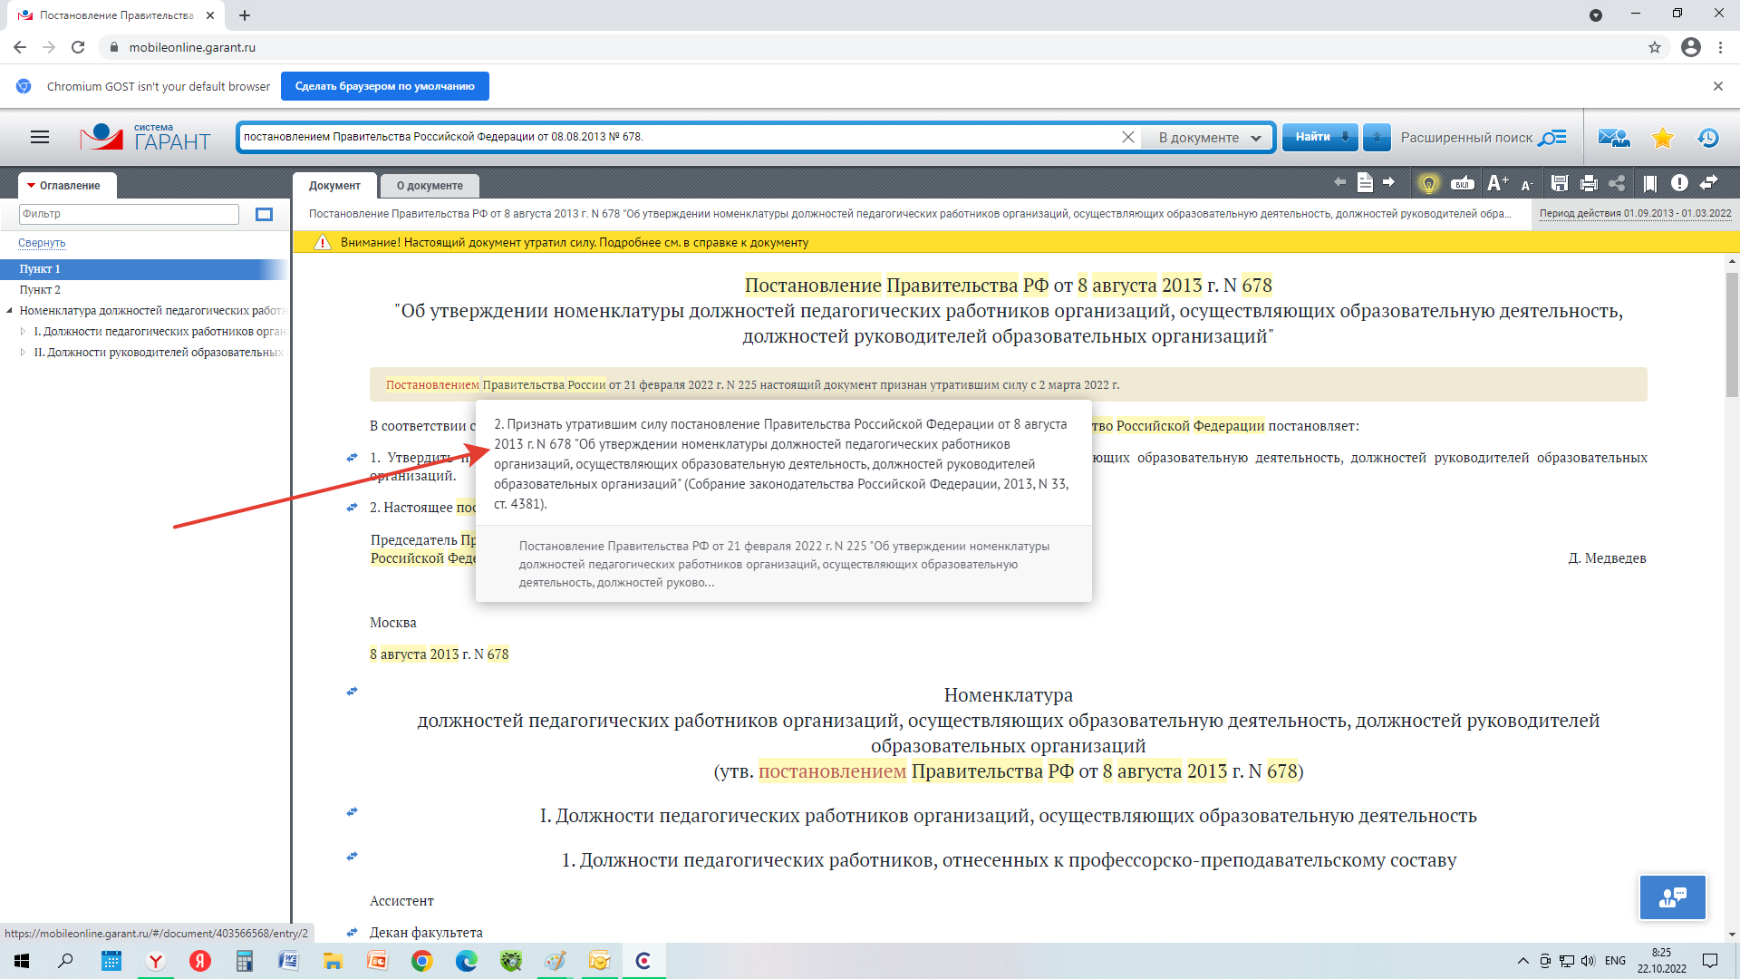
Изменения

Slide 15
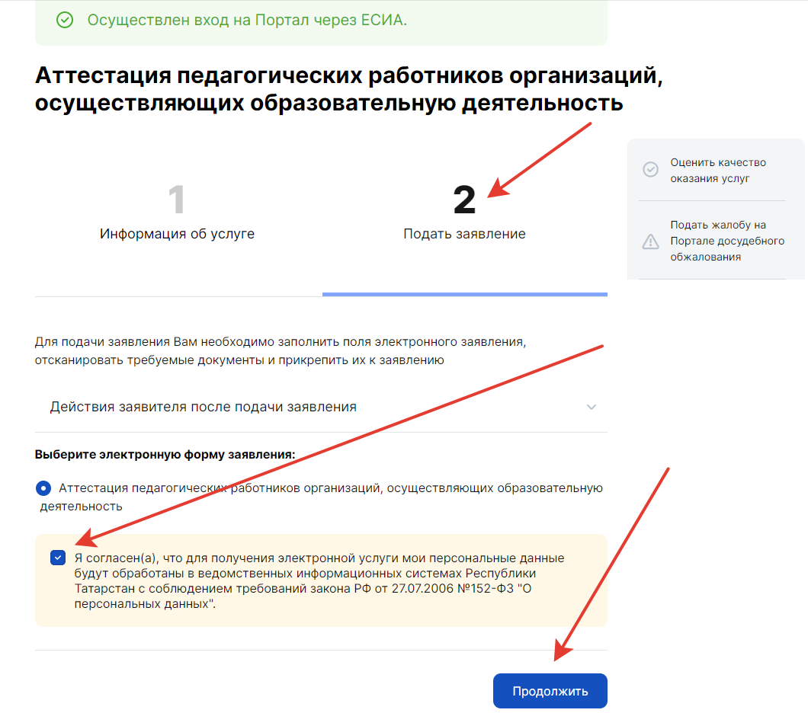

Slide 16
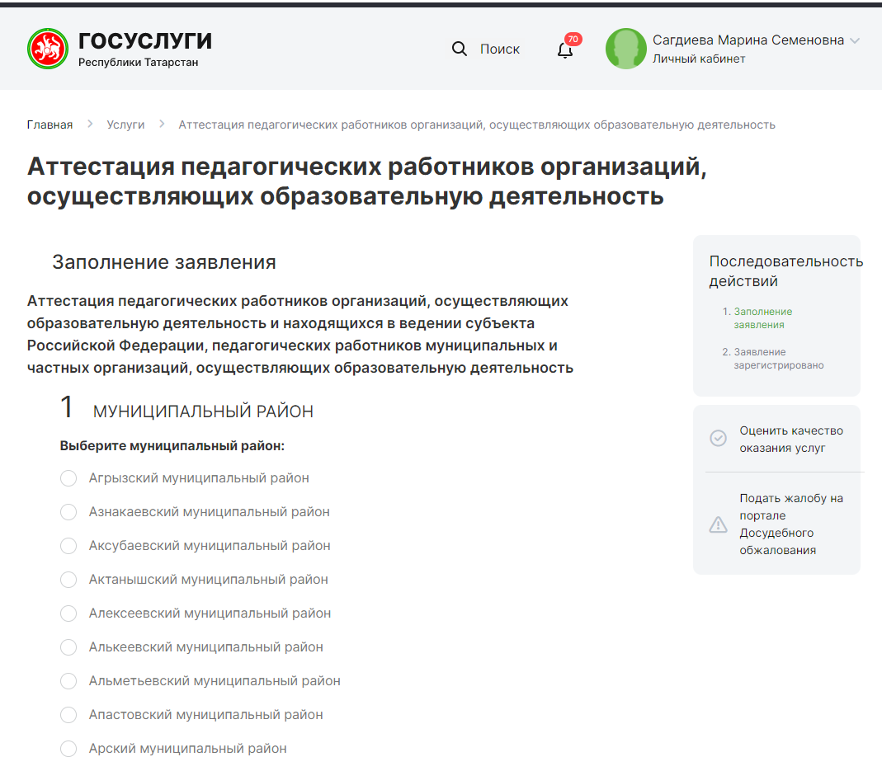

Slide 17
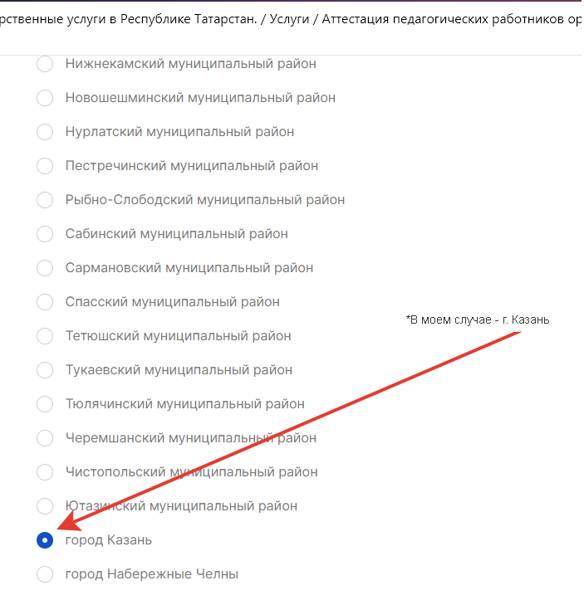

Slide 18
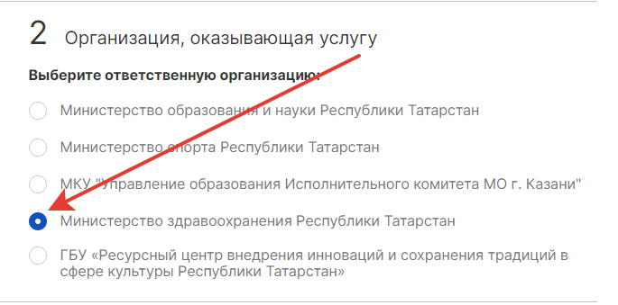

Slide 19
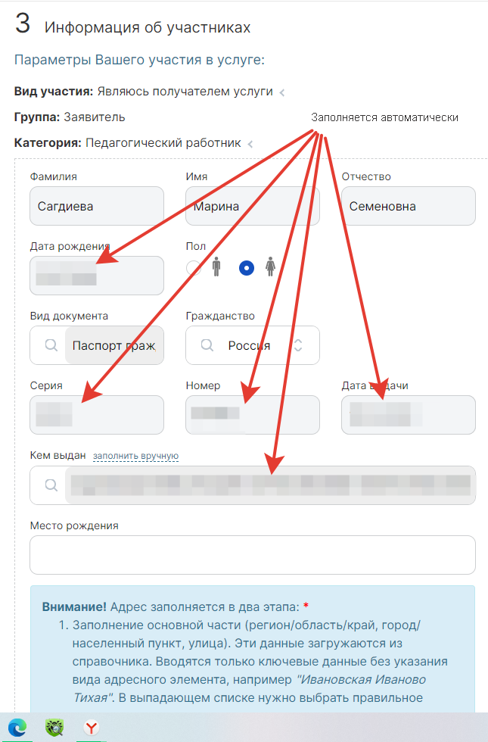
По паспорту

Slide 20
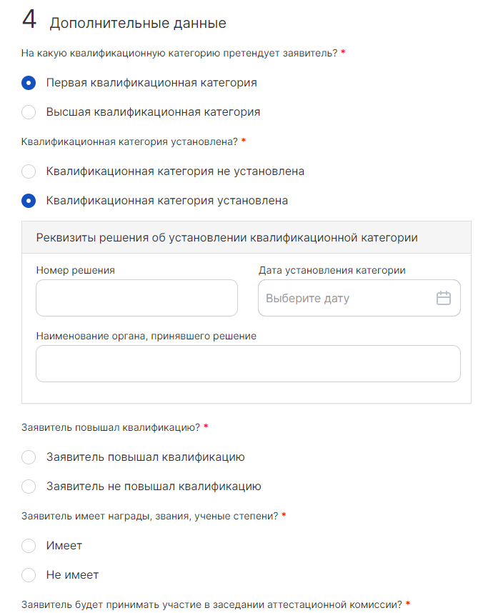
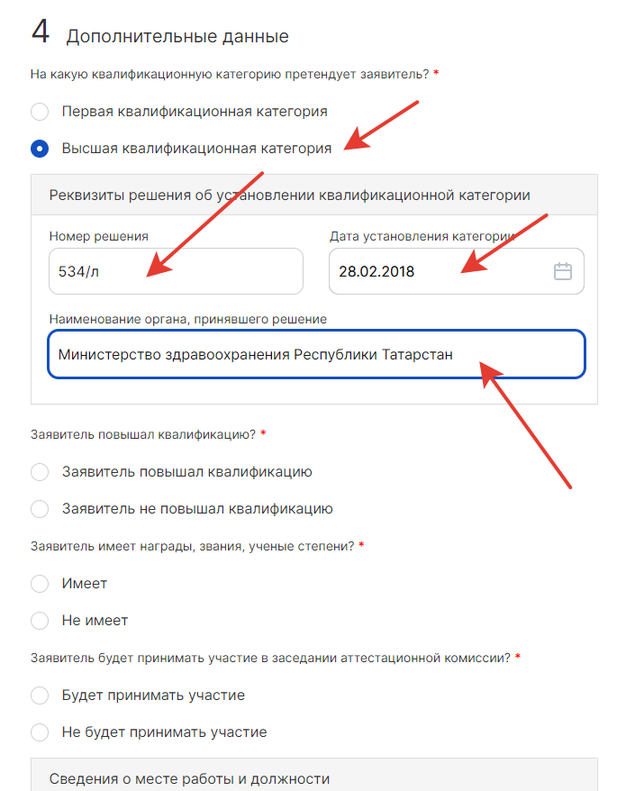

Slide 21
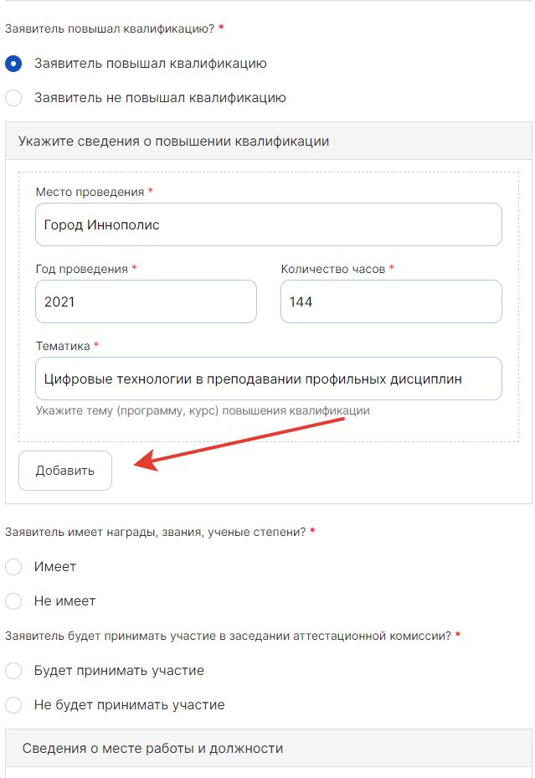

Slide 22
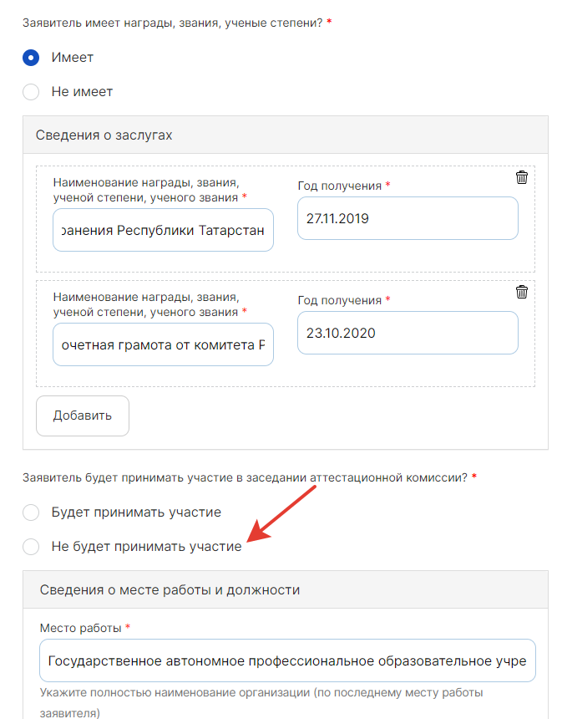

Slide 23
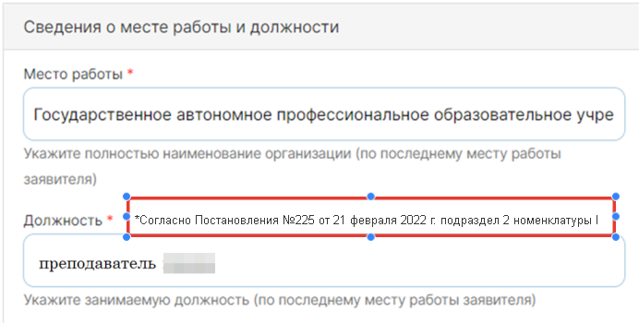

Slide 24
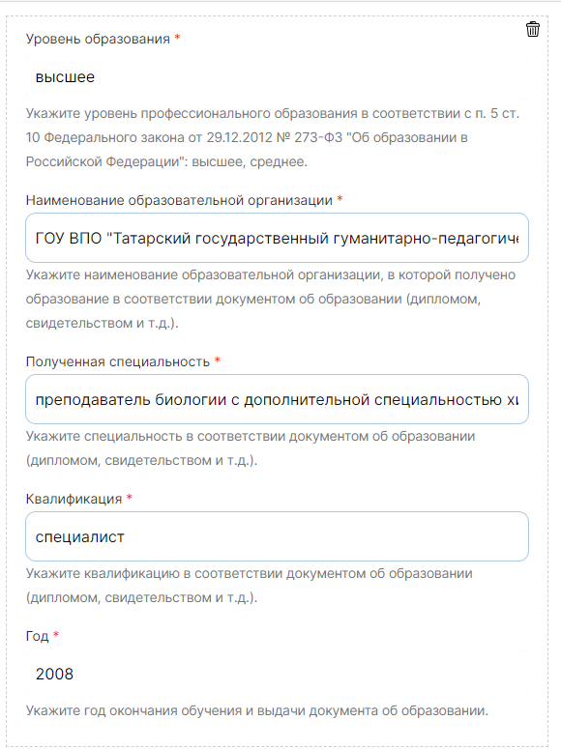

Slide 25
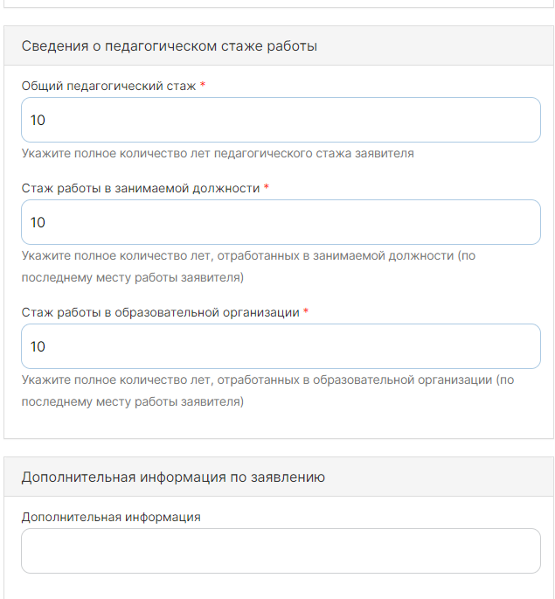

Slide 26
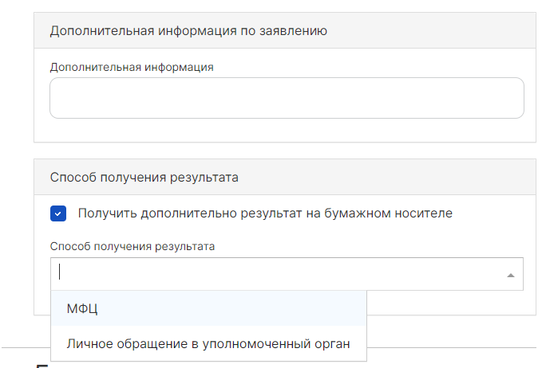
Заведующая методическим кабинетом, преподаватель химии, биологии

Slide 27
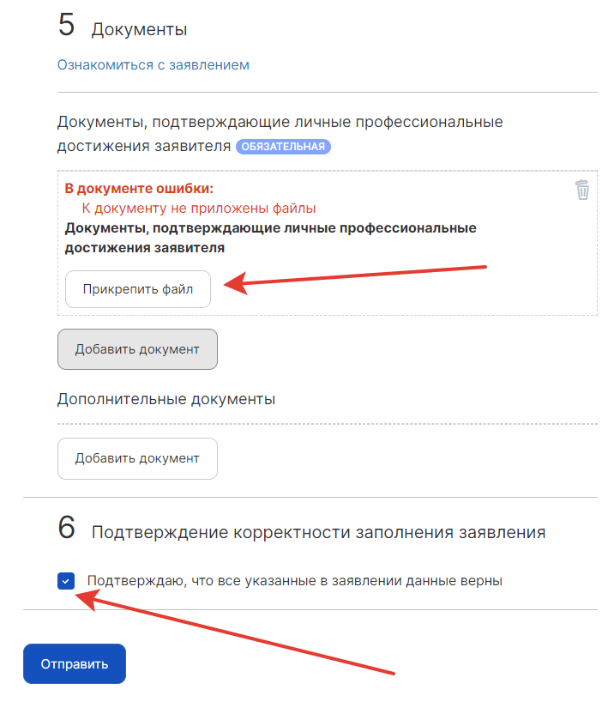
Скачать, подписать, загрузить

Slide 28
Благодарю за внимание!

